Slide 4
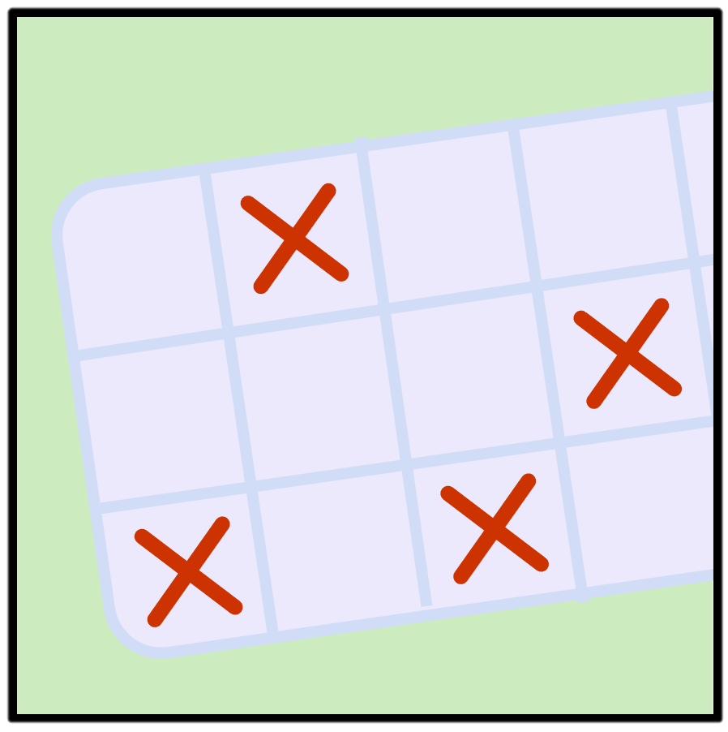

Slide 6

Ich bin
Schüler
Ich bin
Lehrer

Slide 7


Das will ich auch
Vertretungsalarm beantragen
AGB
Allgemeine Geschäftsbedingungen
Datenschutz
Was du beachten solltest.
Impressum
Von wem kommt das überhaupt?
@vertretungsalarm

Slide 8

Für dich steht zur Zeit nichts auf dem Vertretungsplan

Slide 10
Montag, 1./2.
Musik entfällt
Mittwoch, 3./4.
Physik bei DY statt Mathe

Slide 12
Mein Klasse ist die …
5
a
6
b
7
c
8
d
9
f
10
s
11
Über Impressum Datenschutz

